Slide 1
研究報告
H.25 3月8日
長谷

Slide 2
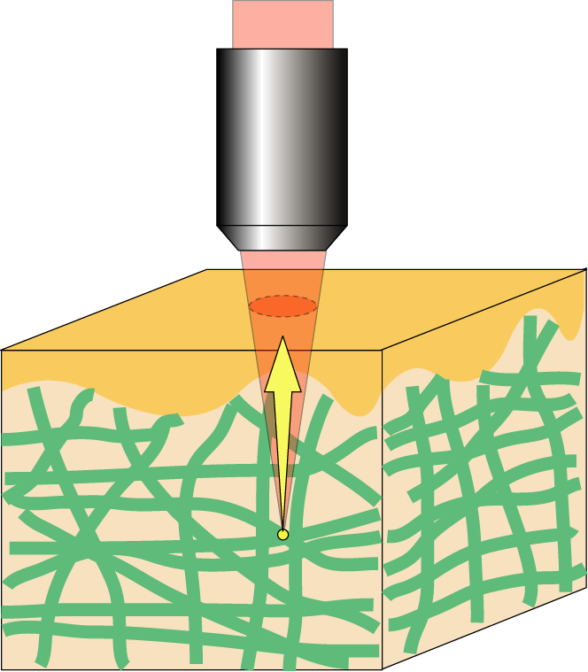


第２高調波発生(SHG)顕微鏡
超短パルス
レーザー光
(波長 = λ)
SHGとは
SHG光
(波長 = λ/2)
超短パルス光を，非中心対称性の物質に
入射した際，半波長（周波数が2倍）の光が
発生する現象
例
コラーゲン分子
SHG光の
発生源
非中心対称性構造
SHG顕微鏡の特徴
Application
分子構造に依存した選択性を持つ
がん診断
再生医療
リモデリング
生体組織の場合，コラーゲン，ミオシン，チューブリンなどが観測可能
Notes:
本研究では，非線形光学顕微鏡の一つである第二高調波発生，SHG顕微鏡を用います．SHGとは超短パルス光を，非中心対称物質に入射した際，半波長または周波数が２倍の光が発生する現象のことであり，例として3重螺旋構造のコラーゲン分子は，非中心対称構造を持つことから生体組織内でのSHG光の発生源となることが知られております．SHG 顕微鏡はこのような特徴を持つことから，様々な分野への応用が期待されております．

Slide 3
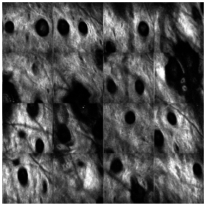
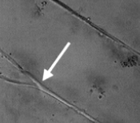
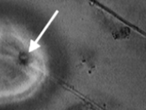
従来のSHG顕微鏡（100 fsレーザー）
・100 fsレーザーを用いた
コラーゲンSHGイメージング
＠ヒト皮膚真皮層
・生体組織への影響
サンプル： タマネギの細胞壁
Ti:Sapphireレーザー (λ=800 nm)を照射
破壊
照射前
照射後
0.7-0.8秒照射後に細胞壁の破壊が観測
Ref.) Chen et al., Optical and Quantum Electronics 34, 1251 (2002)
生体サンプルによっては，
レーザー照射による
熱的ダメージが無視できない
生体組織のコラーゲンを
生きたありのままで可視化
・レーザー入射パワーの減少
・照射時間の短縮 が必要
Notes:
これまでのSHG顕微鏡の光源は100fsレーザーが用いられていました．100fsレーザーを皮膚に照射することにより，生体組織のコラーゲンを生きたありのままで可視化することが出来ます．一方このような100fsレーザーは生体組織への影響が問題点となっております．生体サンプルによってはレーザー照射による熱的ダメージが無視できず，レーザー入射パワーの抑制または照射時間の短縮が必要となります．

Slide 4
パルス幅の狭窄化
・パルス幅の狭窄化により，ピークパワーを増大 → 高感度化
パルス幅が１０倍狭い
ピークパワーが１０倍高くなる
SHGは２次の非線形光学効果であるため，
より，
SHG強度はピーク電場の２乗に比例
↓
従来の光源
100 fsレーザー
本研究
10 fsレーザー
従来の100 fsレーザーに対して，
SHG強度は１００倍となる
平均パワーを下げても，
十分な信号強度が得られる
面積＝平均パワーは等しい
・入射パワーの減少
・照射時間の短縮 が達成
生体へのダメージ＝面積(時間積分)
10 fsレーザーを用いることでSHG光強度が増大，生体へのダメージを軽減可能
照射後
Notes:
そこで，パルス幅の狭窄化によりピークパワーを増大させることで，SHG顕微鏡の高感度化を目指します．本研究で用いる10レーザーは従来の100レーザーと平均パワーは同じくして，ピークパワーだけを高くする事が出来ます．SHG強度はピーク電場の2乗に比例しますので，従来の100fsレーザーに対して，SHG強度は100倍となるため，平均パワーを下げても，十分な信号強度を得ることができるということから，10 fsレーザーを用いることでSHG光強度が増大，生体へのダメージが軽減可能となります．

Slide 5
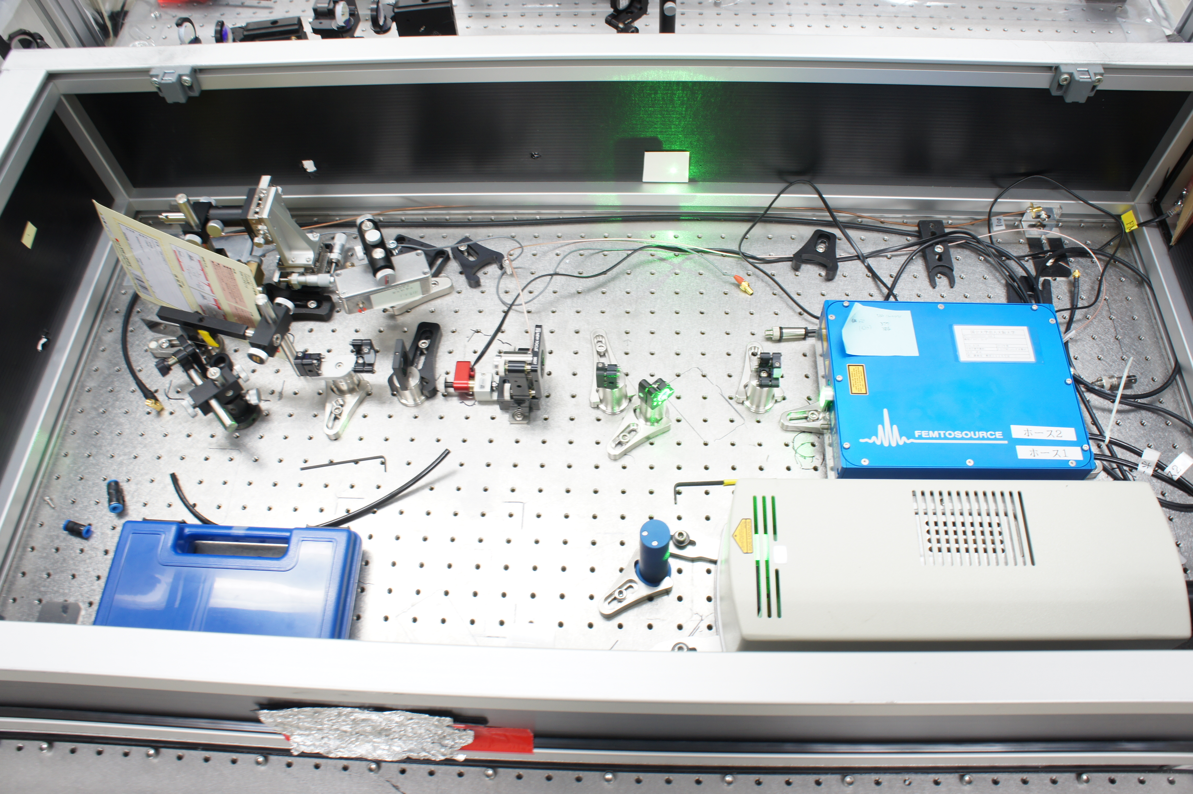
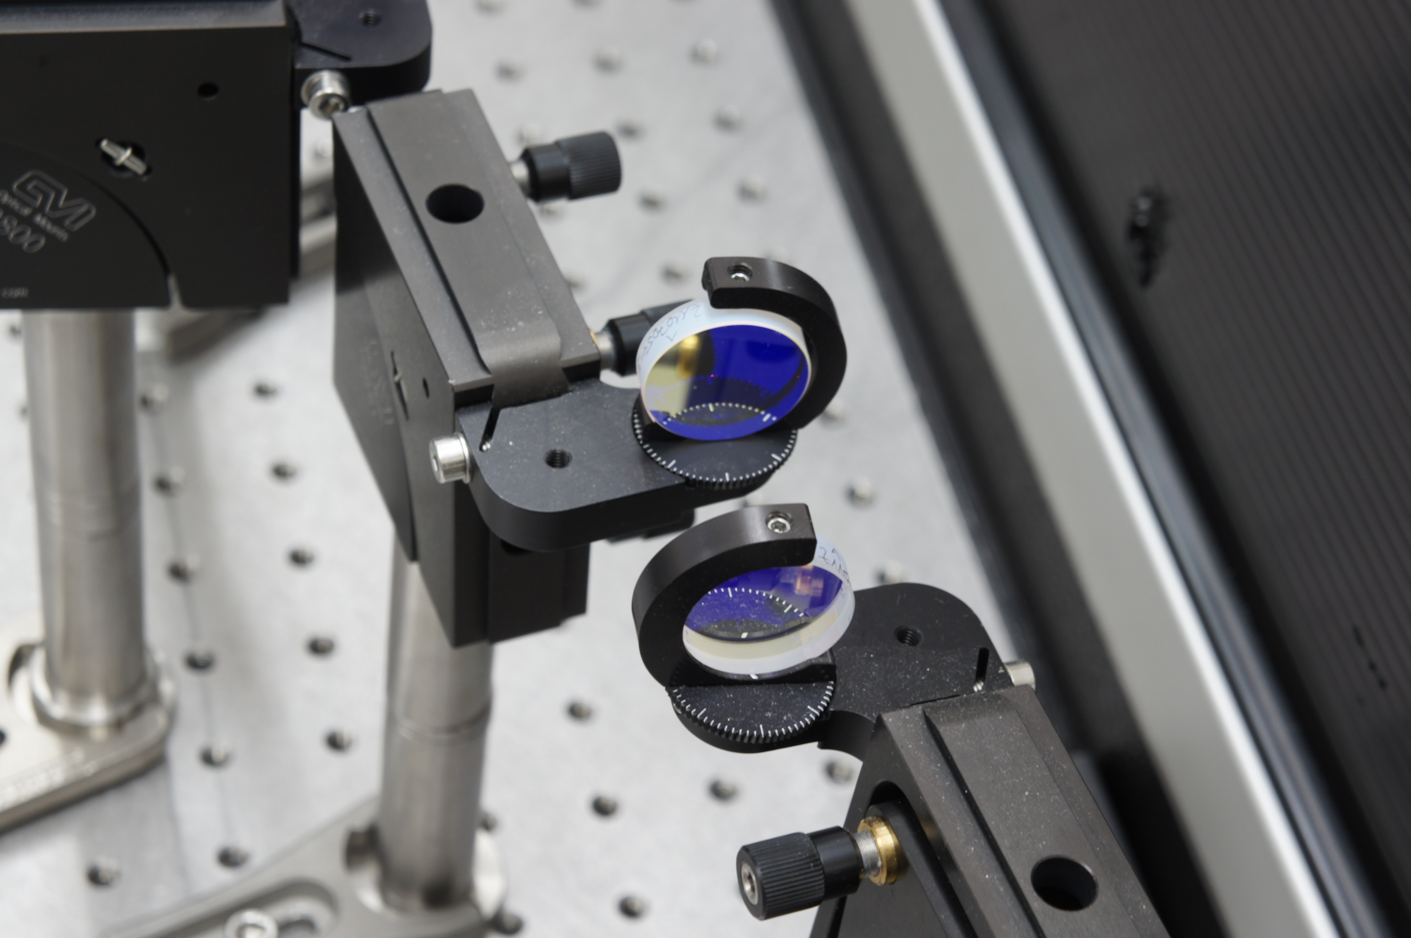
10 fsレーザー
チャープミラー
中心波長 = 787 nm
スペクトル幅 = 103 nm
パルス幅 = 10 fs
繰返し周波数 = 81.8 MHz
分散補償
①パルス波＝様々な波長を含む
②波長(λ)により屈折率(n)が変化
③伝播速度に差ができる
④パルス幅が広がる
正の分散
負の分散
n
v = c/n
n
λ
λ
v = c/n
Notes:
ここで，10fsレーザーのようなパルス幅の非常に狭い極短パルスレーザーを用いる際の問題点として，分散によるパルスの広がりがあります．パルス波は様々な波長を含み，10fsレーザーの場合非常に広いスペクトル幅を持っております．このようなパルスがレンズのような正の分散をもつ物資を透過する際，波長によって屈折率が変化し，伝播速度に差が出来るためパルス幅が広がります．そこで，負の分散を与えるチャープミラーを用い，伝搬速度の差を相殺することで分散補償を行います．

Slide 6
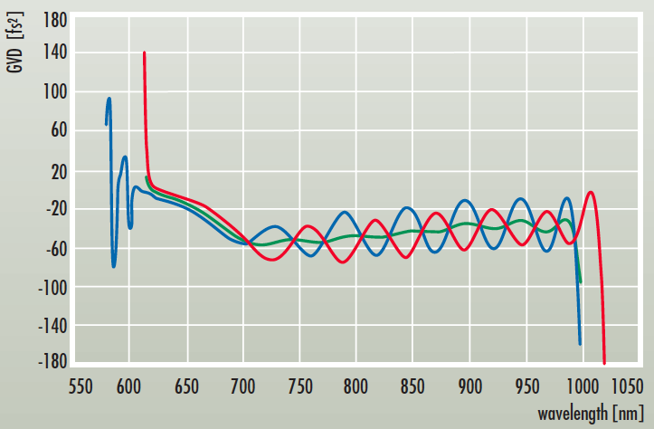

パルス幅と分散
波数を中心周波数ω₀まわりでテイラー展開する
：群速度分散（GVD）
[fs²/mm]
群速度分散に物質長x [mm]をかけると
チャープミラーのGDDの波長依存性
：群遅延分散（GDD）[fs²]
入射パルス幅t₀の光が，Φ”を持つ物質を
伝搬したときのパルス幅tは
物質の群速度分散がわかれば，パルス幅の制御が可能

Slide 7
セットアップ
中心波長 = 787 nm
スペクトル幅 = 103 nm
パルス幅 = 10 fs
繰返し周波数 = 81.8 MHz
Notes:
構築したshg顕微鏡のセットアップを図に示します．
レーザー光は始めにチャープミラーにより負の分散を与えられ，GMにより走査後，対物レンズに入射します．サンプルから発生したshg光は，後方の対物レンズにより受光されブルーフィルターにより基本波成分をカットした後フォトンカウンティング型光電子増倍管によって検出します．

Slide 8
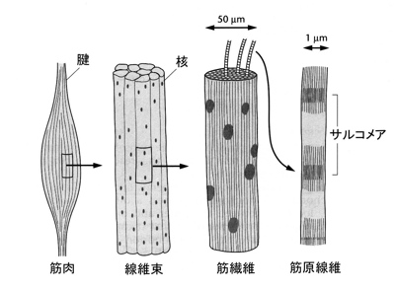
測定サンプル (兎下腿骨格筋)
・筋線維切片サンプルは徳島大学医学部高橋光彦先生により提供
骨格筋
筋肉 – 線維束 – 筋線維 – 筋原線維
筋原線維
サルコメアの規則正しい周期構造
サルコメア
アクチン＋ミオシンで形成
ミオシン
筋肉 線維束 筋線維 筋原線維
http://khatori.yz.yamagata-u.ac.jp/より抜粋
タンパク質
筋肉の収縮に寄与
ヘッドを持つ
線維長軸
＝対称軸
ミオシン＝非中心対称構造
SHG光の発生源となる
Notes:
今回測定サンプルとしてラビット骨格筋切片を用います．
筋肉は，線維束，筋線維，筋原線維の階層構造を有します．
筋原線維はサルコメアと呼ばれる最小構成単位の規則正しい周期構造を持ちます．
このサルコメア内のミオシンは図のようなヘッドを持つことで，線維長軸を対称軸として非中心対称構造となっておりshg光の発生源となります．

Slide 9
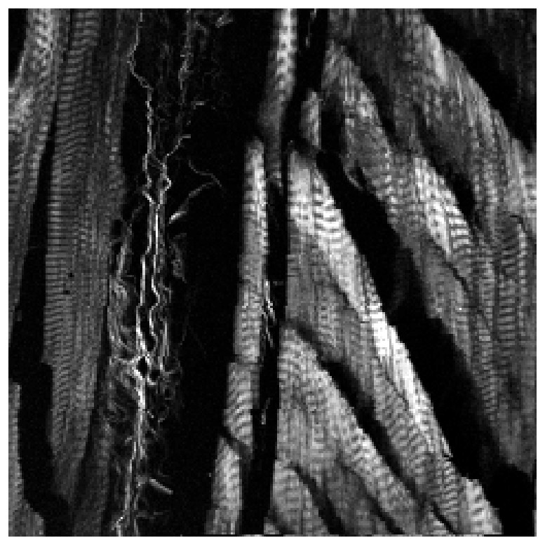
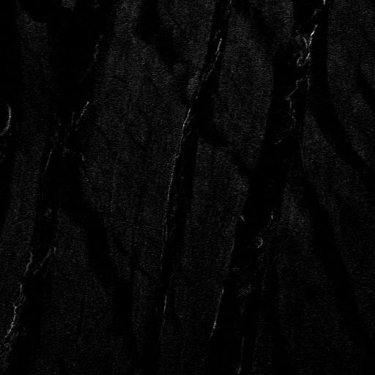
従来の150 fs-SHG顕微鏡との比較
測定領域
約430 μm*430 μm
10 fs-SHG顕微鏡
150 fs-SHG顕微鏡
SHGイメージのコントラストが向上
Notes:
構築した10fsshg顕微鏡を持ちいて骨格筋筋繊維のshgイメージングを行いました．ミオシン分布が極めて高コントラストで可視化できています．
150fsshg顕微鏡によるshgイメージとの比較から，10fsレーザーを用いることでshgイメージのコントラスト向上が確認出来ます．．

Slide 10
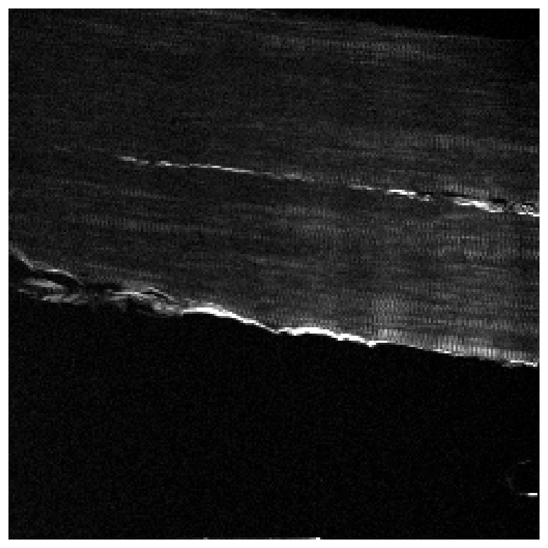
筋線維のSHGイメージ
コントロールサンプル＠SHG顕微鏡
・サルコメアの周期構造を可視化
・線維を包むコラーゲンの可視化
筋原線維の模式図
測定領域
約430 μm*430 μm
Notes:
Shgイメージのコントラスト向上から筋繊維の詳しい構造をみることができます．shgイメージでは線維に直交するバンド構造を確認することができます．この構造はサルコメアの周期構造を可視化しております．

Slide 11
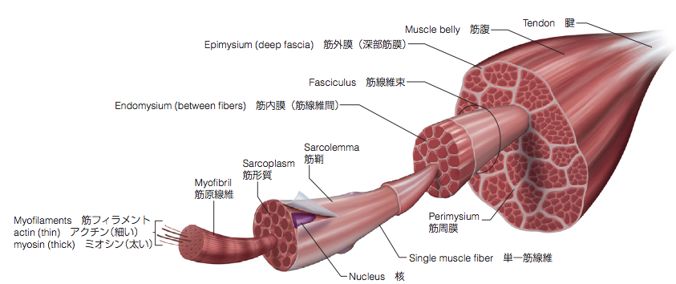
筋線維のSHGイメージ
コントロールサンプル＠SHG顕微鏡
・サルコメアの周期構造を可視化
・線維を包むコラーゲンの可視化
筋の概略図
測定領域
約430 μm*430 μm
Thomas R. Baechle，ESSENTIAL OF STRENGTH TRAINING AND CONDITIONINGより抜粋
Notes:
また，イメージ中の高輝度の信号が得られている部分は筋線維を包む筋膜に存在するコラーゲンの可視化をしていると考えられます．

Slide 12
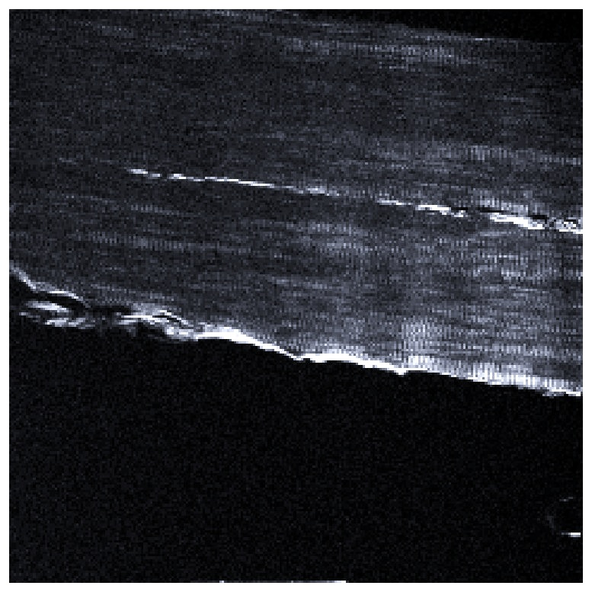
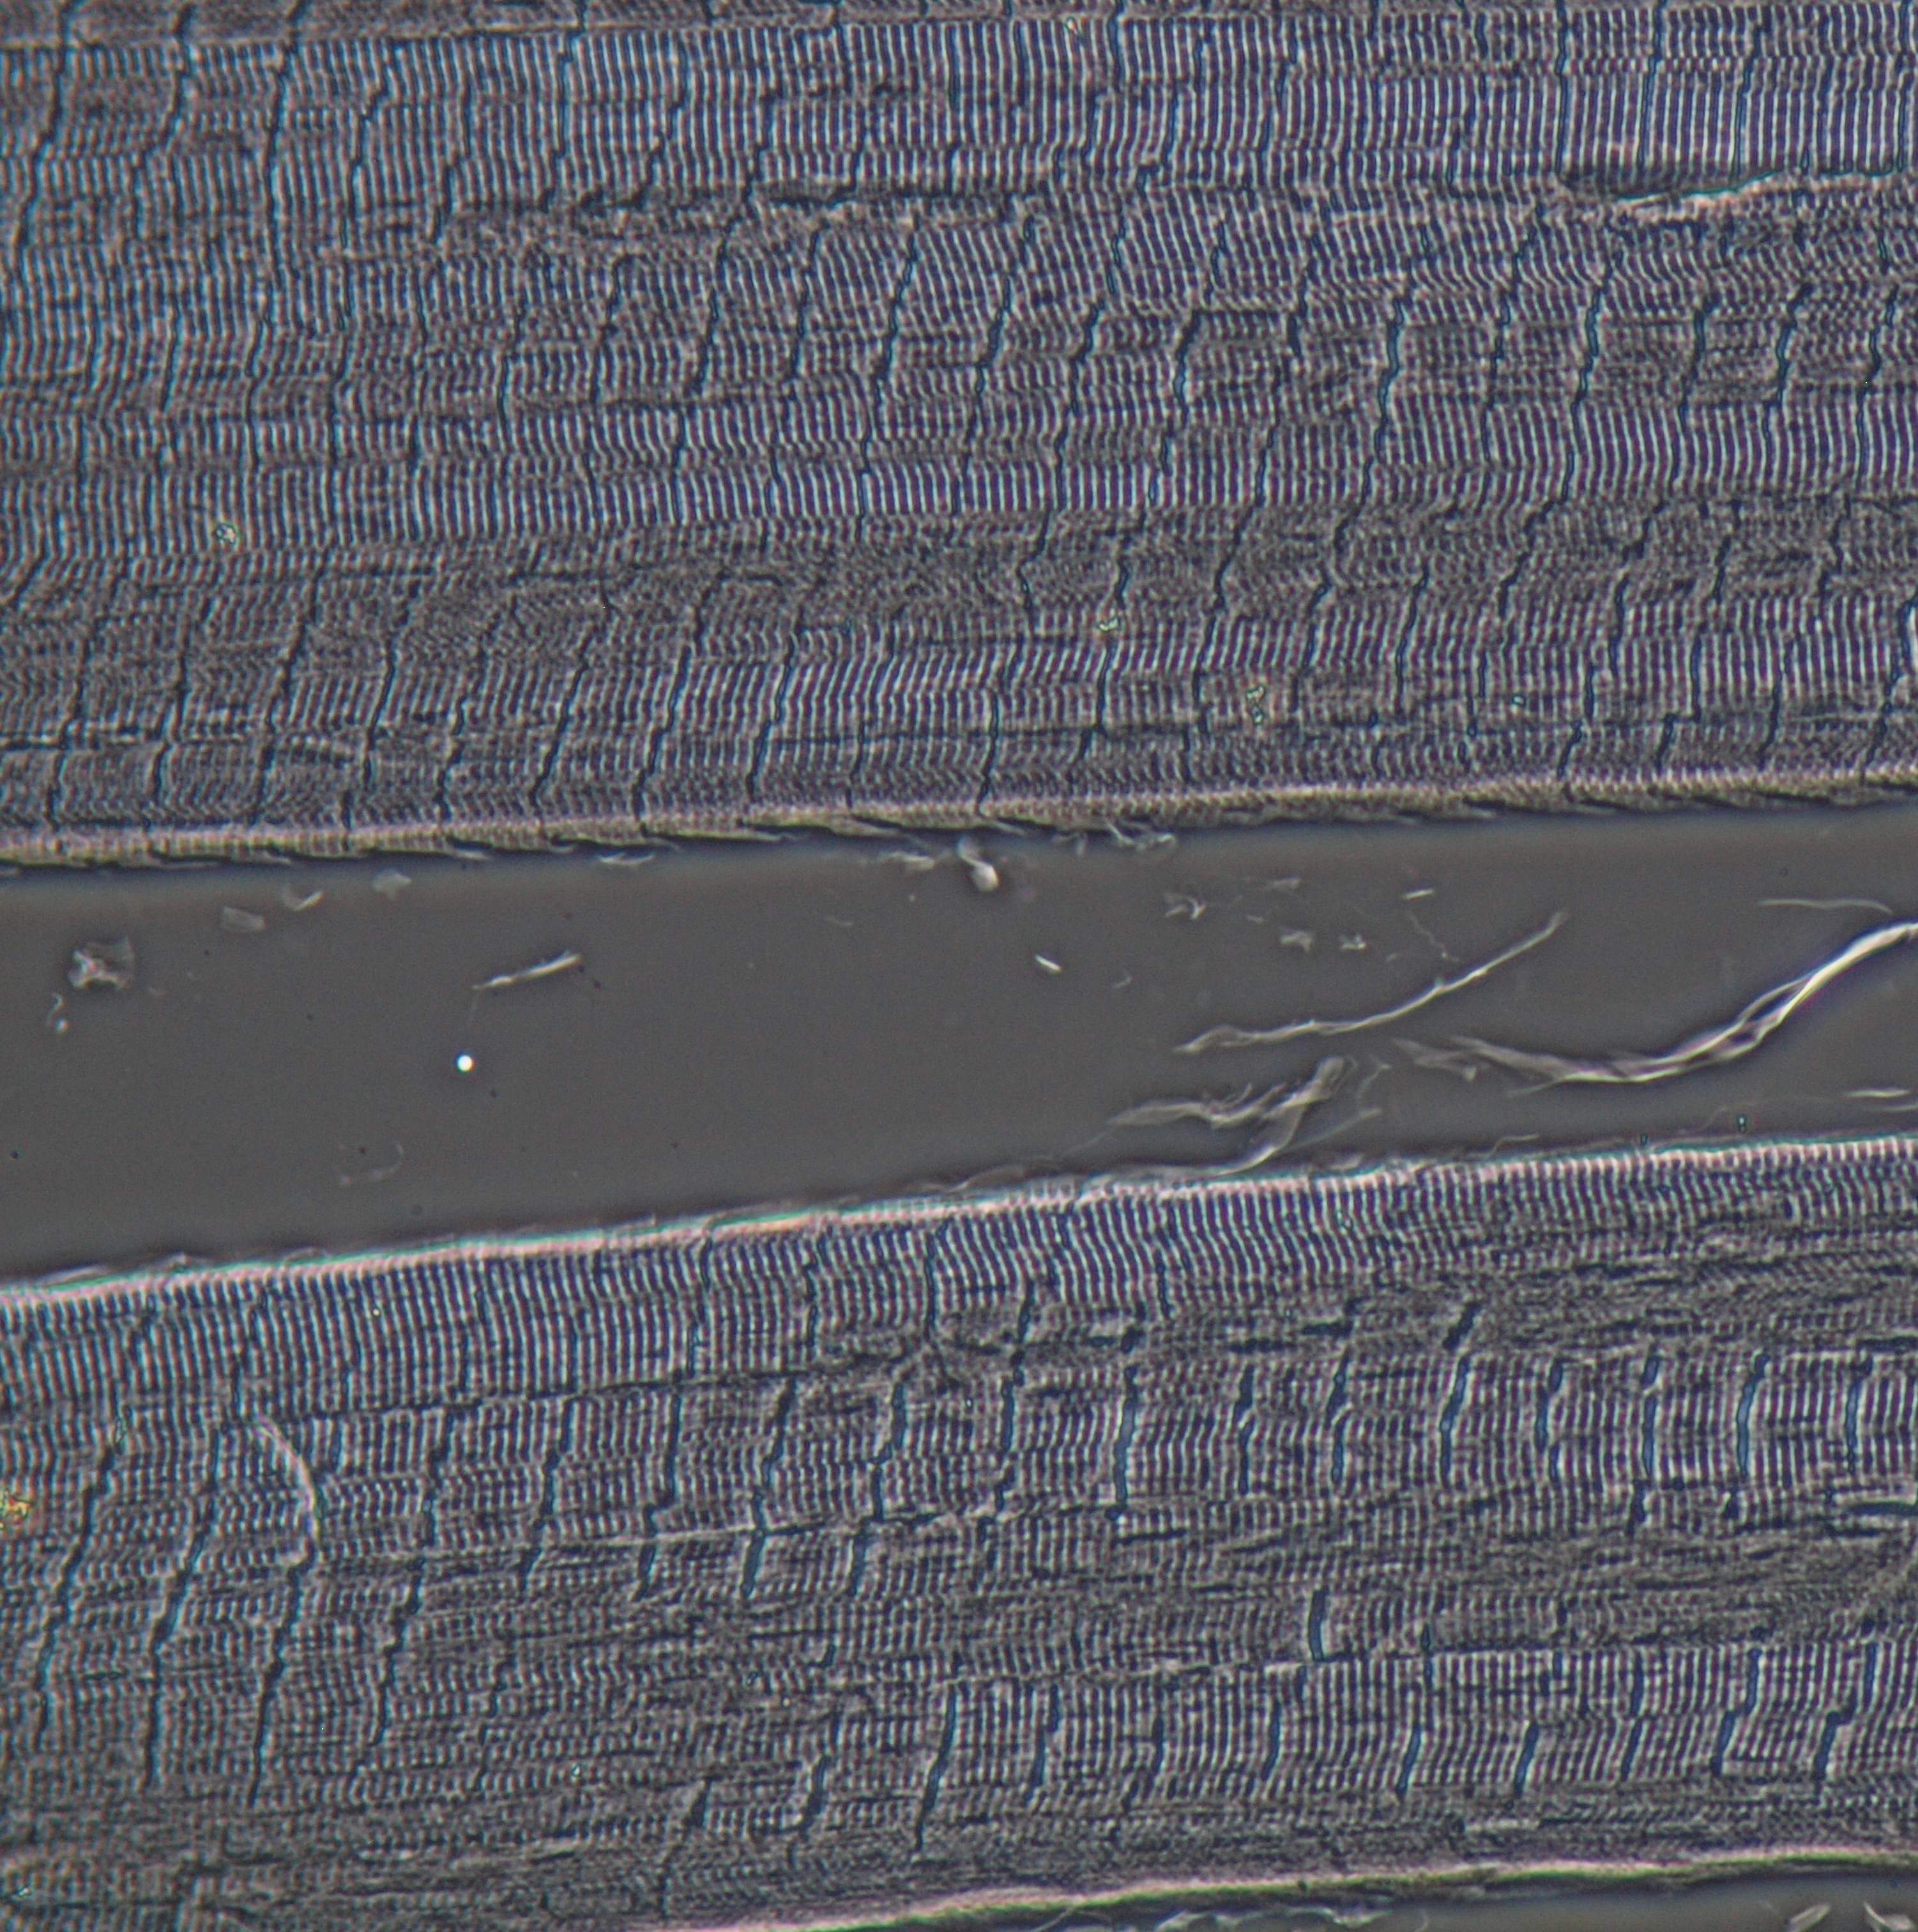
SHGイメージの整合性の確認
コントロールサンプル＠SHG顕微鏡
コントロールサンプル＠位相差顕微鏡
周期：約 3 μm
周期：約 3 μm
※コントラストを調整
測定領域
約430 μm*430 μm
Notes:
shgイメージの整合性の確認のため，位相差顕微鏡を用いて同サンプルを測定しました．両画像の測定領域は同じスケールであわせております．位相差顕微鏡では無染色でサルコメアが観察出来ることが知られております．両サンプルから確認出来るサルコメア周期は一致しており

Slide 13
SHGイメージの整合性の確認
コントロールサンプル＠SHG顕微鏡
コントロールサンプル＠位相差顕微鏡
周期：約 3 μm
周期：約 3 μm
※コントラストを調整
測定領域
約430 μm*430 μm
周期構造のオーダーの合致から整合性を確認

Slide 14
異常筋線維のSHGイメージング
測定領域
約430 μm*430 μm
骨延長
骨延長サンプル＠SHG
麻酔下に人工的に骨折させ（骨切り）
その骨切りした部分が治癒する過程で
生じる未熟な骨の元（仮骨）を術後に
ゆっくりと牽引することで
骨を延長する治療法
骨だけでなく周辺の骨格筋も伸張
異なるサンプルでのミオシン分布の違いを確認
Notes:
次に骨延長サンプルのshgイメージングを行いました．
この治療を行いますと骨だけでなく周辺の骨格筋も伸張されることが知られております．

Slide 15
異常筋線維のSHGイメージング
測定領域
約430 μm*430 μm
コントロールサンプル＠SHG
骨延長サンプル＠SHG
骨延長
麻酔下に人工的に骨折させ（骨切り）
その骨切りした部分が治癒する過程で
生じる未熟な骨の元（仮骨）を術後に
ゆっくりと牽引することで
骨を延長する治療法
骨だけでなく周辺の骨格筋も伸張
・サルコメア周期の延長を確認
異なるサンプルでのミオシン分布の違いを確認
Notes:
コントロールサンプルのshgイメージとの比較により，サルコメアの延長が確認出来ます．
このように異なるサンプルでのミオシン分布の違いを確認しました．

Slide 16
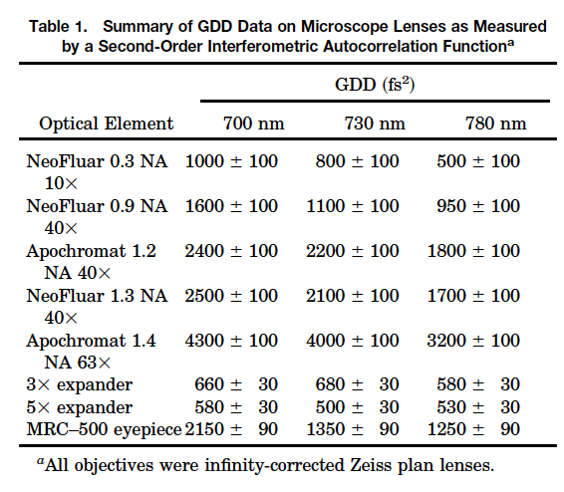
パルス幅の最適化
今回のセットアップ
・チャープミラーペア×２を用いて可能な限り負のチャープを与える → 顕微鏡へ
Ref) Jeffrey B. Guild, Chris Xu, and Watt W. Webb, APPLIED OPTICS 36, 397 (1997)
パルス幅が最適化がされていない？
→ パルス幅の測定および設計が必要
Notes:
構築したshg顕微鏡のセットアップを図に示します．
レーザー光は始めにチャープミラーにより負の分散を与えられ，GMにより走査後，対物レンズに入射します．サンプルから発生したshg光は，後方の対物レンズにより受光されブルーフィルターにより基本波成分をカットした後フォトンカウンティング型光電子増倍管によって検出します．

Slide 17
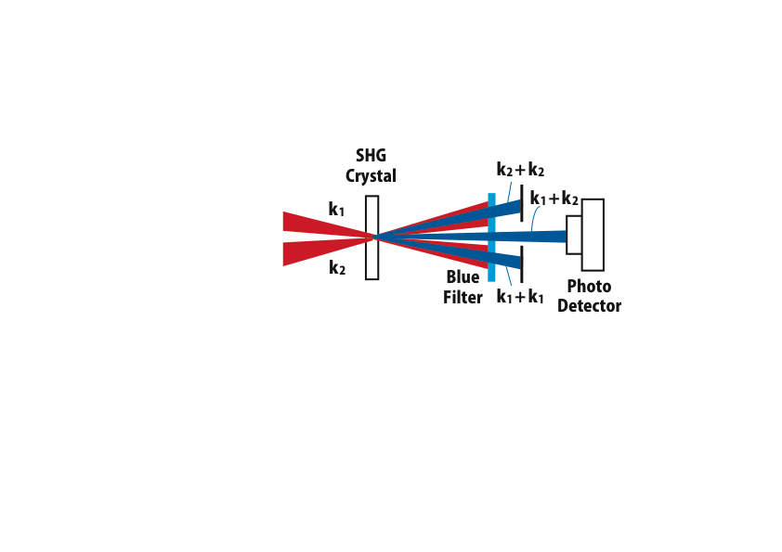
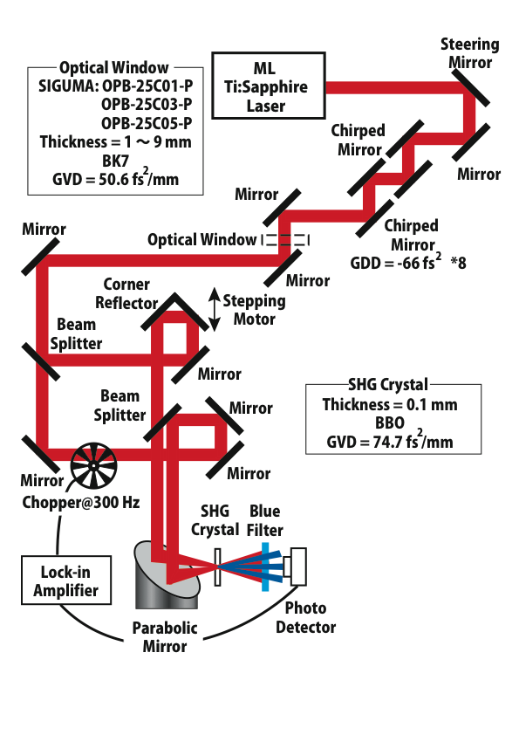
パルス幅の測定:SHG強度自己相関法
time delay [m]
測定
①チャープミラー（負のGDD）後
②ガラス基板（正のGDD）を追加していく

Slide 18
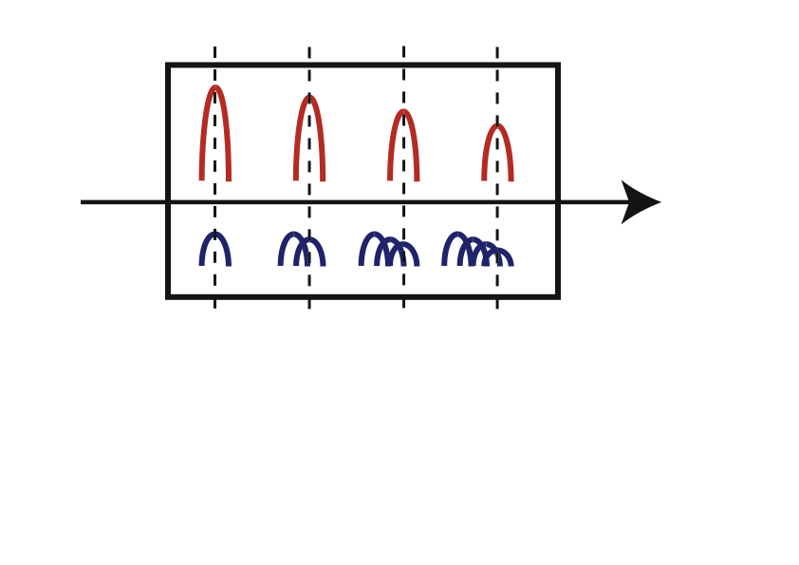
パルス幅の測定:SHG強度自己相関法
チャープミラー後の自己相関波形
最短パルス幅の自己相関波形
ガラス基板を追加
負のチャープが相殺
フーリエ限界付近の測定値と計算値のずれ
・基本波とSHG光の群速度不整合（GVM）

Slide 19
まとめ
10 fs-Ti:Sレーザーを光源に用いて，SHG顕微鏡の高感度化を目指した
兎筋肉のミオシン・コラーゲンイメージングにおいて，SHGイメージのコントラストが向上した
パルス幅の最適化のため，チャープミラー後のパルス幅をSHG強度自己相関法により測定した

Slide 20
今後の予定
分散を外部的に補償し，パルス幅を最適化することでSHG顕微鏡のさらなる高感度化を目指す

